Slide 1
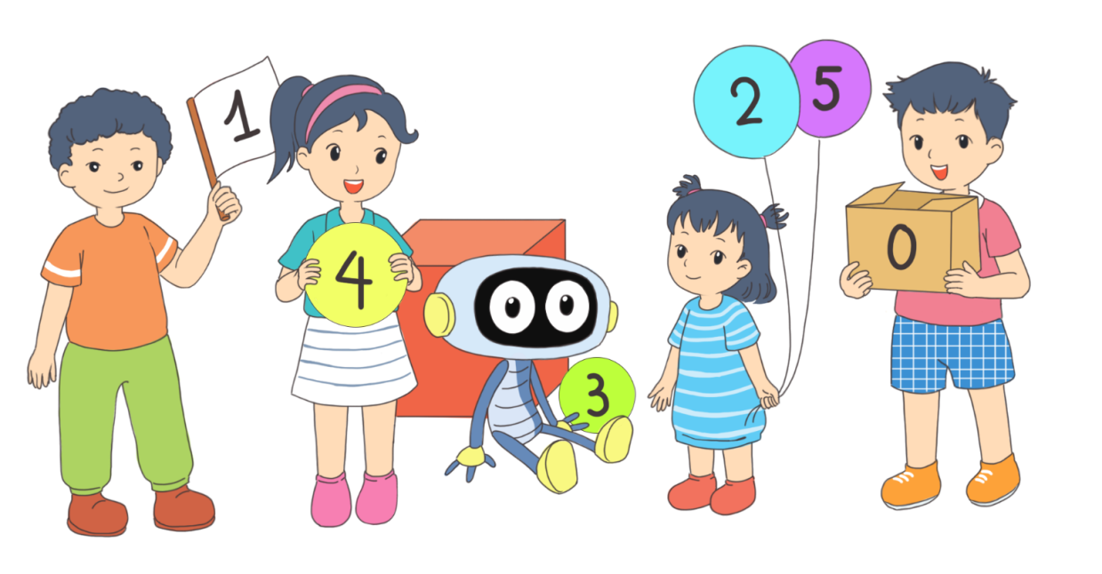
TOÁN 1

Slide 2
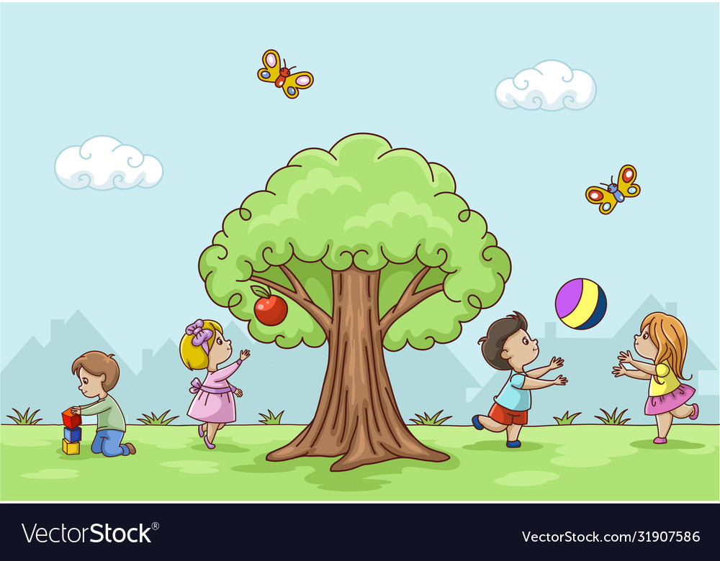
Khởi động

Slide 3
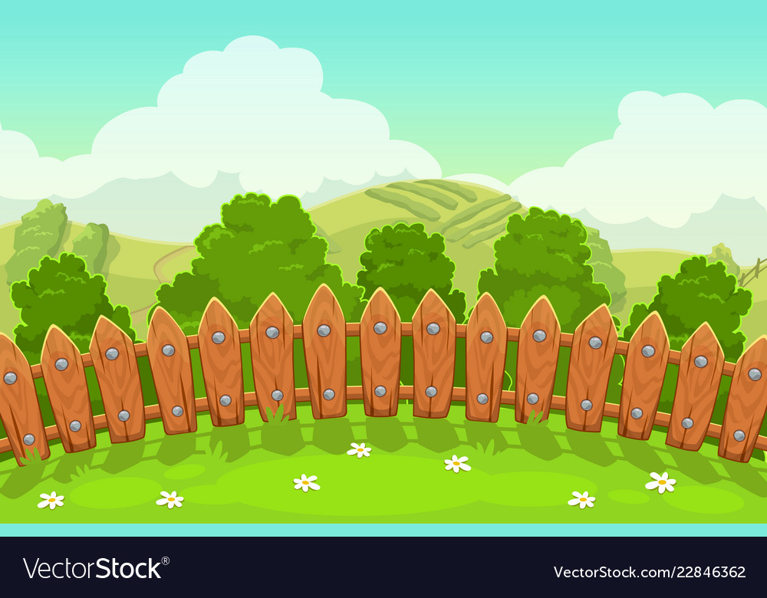


non
Ong
học
việc

Slide 4

2
4
?
8
10
A. 6
B. 5
C. 7
D. 9

Slide 5
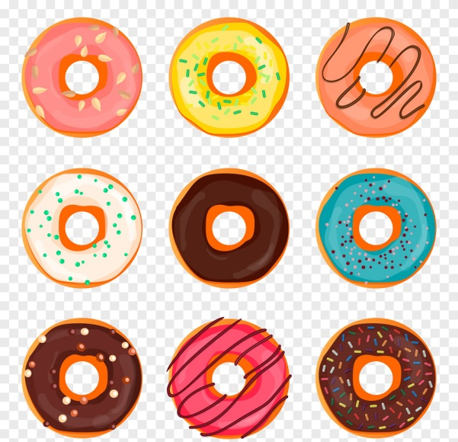
?
A. 8
B. 9
C. 10
D. 7

Slide 6
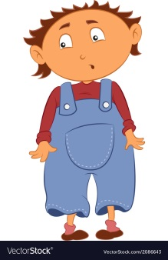
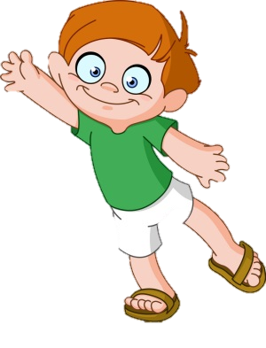
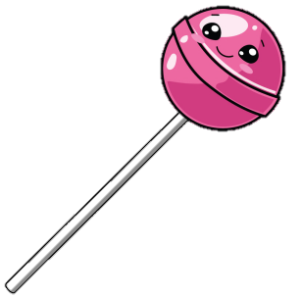

Con nhìn thấy mấy cây kẹo?
A. 2
B. 3
C. 5
D. 6
Notes:
Gv hỏi xem HS thích phần kẹo nào hơn? Vì sao? Rồi dẫn dắt vào bài học luôn.

Slide 7
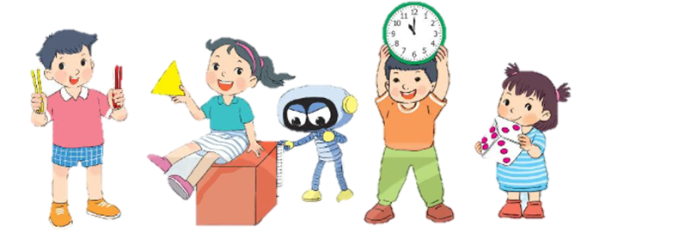
Bài 3
NHIỀU HƠN, ÍT HƠN, BẰNG NHAU
Sách Toán_trang 20

Slide 8


Slide 9
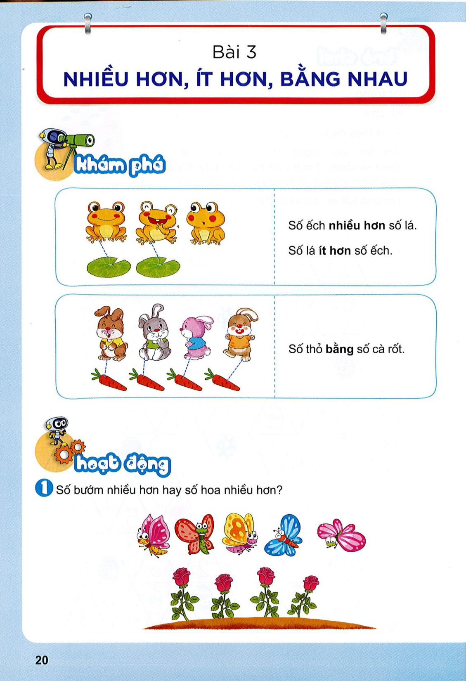
Số ếch nhiều hơn số lá.
Số lá ít hơn số ếch.
Số thỏ bằng số cà rốt.
Notes:
Gv chia nhỏ câu hỏi để khai thác nd

Slide 10
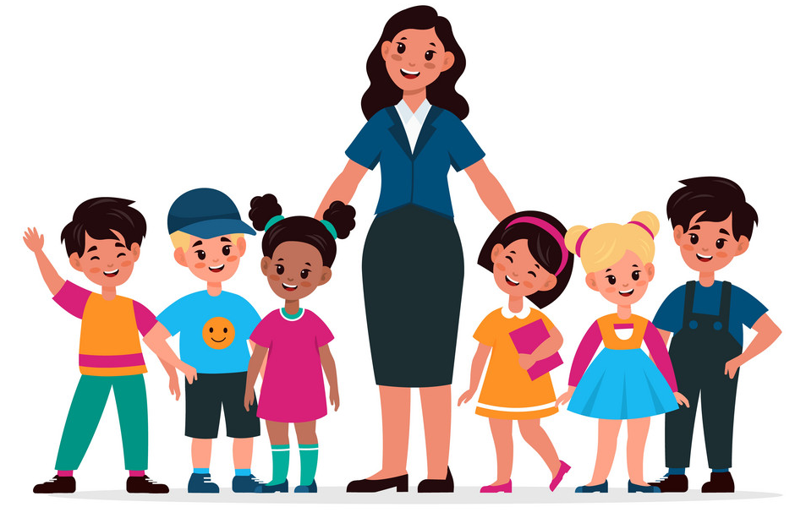
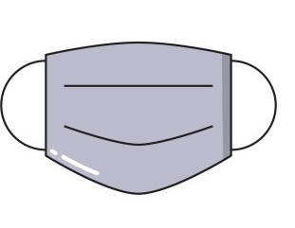
Số khẩu trang …………… số người.
nhiều hơn

Slide 11


Slide 12
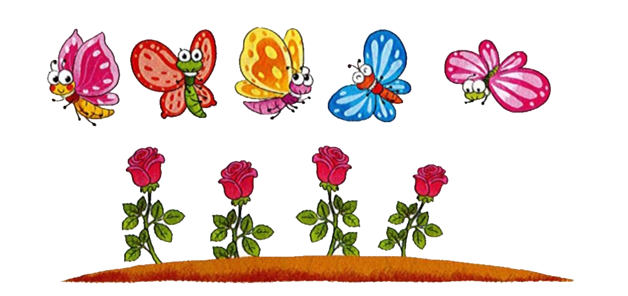
1
Số bướm nhiều hơn hay số hoa nhiều hơn?
Số con bướm nhiều hơn số bông hoa.

Slide 13
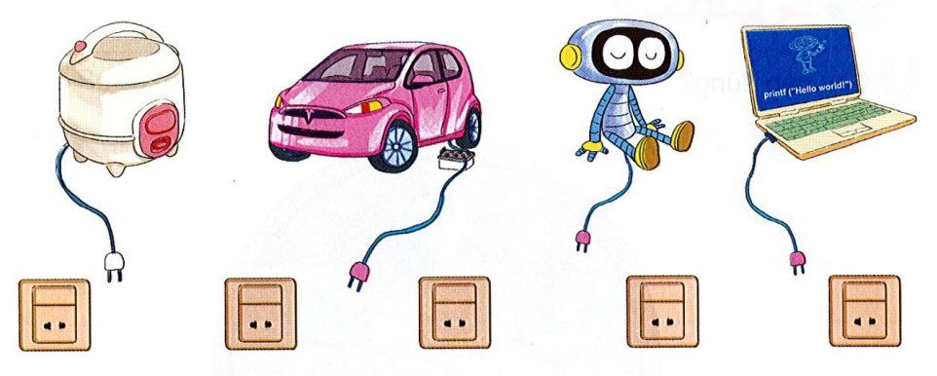


2
Câu nào đúng?
a) Số ổ cắm nhiều hơn số đồ vật.
b) Số đồ vật nhiều hơn số ổ cắm.
Notes:
Sách tham khảo

Slide 14


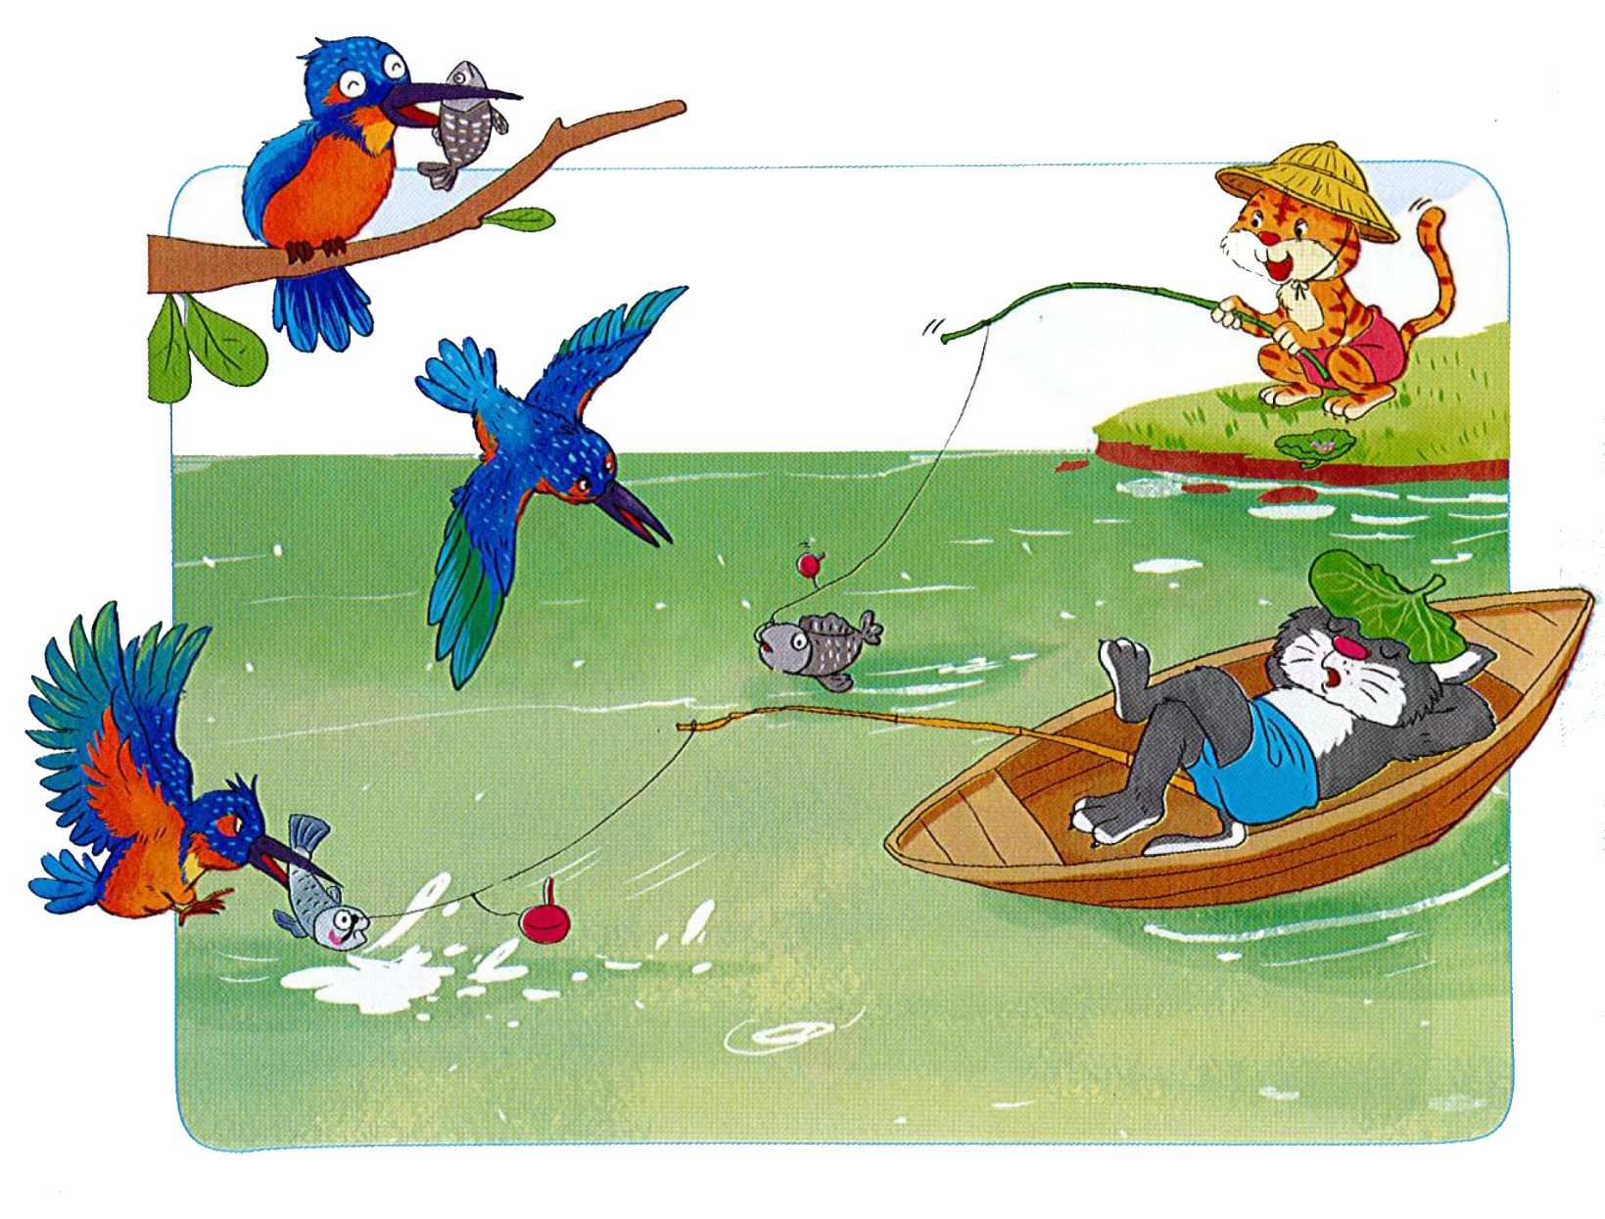
3
Câu nào đúng?
a) Số chim nhiều hơn số cá.
b) Số chim bằng số cá.
c) Số cá ít hơn số mèo.
Notes:
Sách tham khảo

Slide 15



CỦNG CỐ

Slide 16
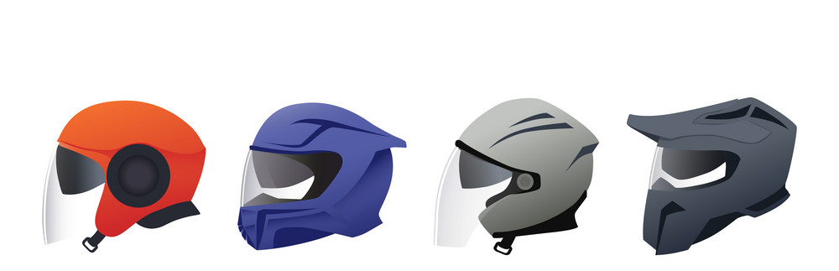

Số mũ bảo hiểm nhiều hơn hay số người điều khiển xe máy nhiều hơn?
Notes:
GV giáo dục an toàn GT cho HS

Slide 17


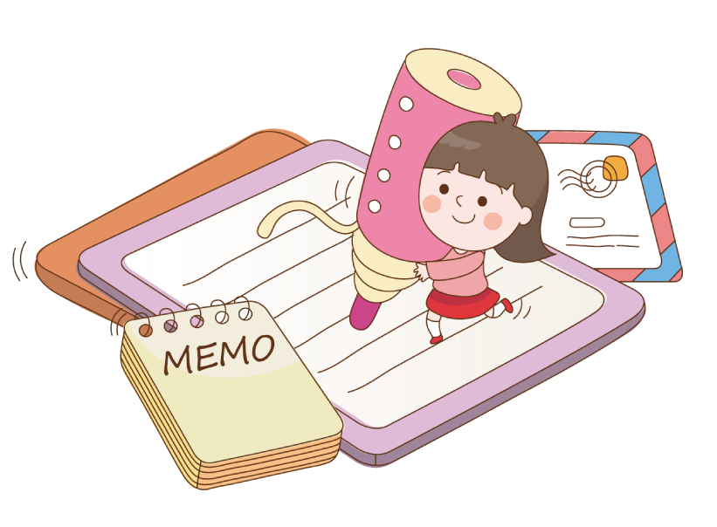
Xem lại bài đã học
Hoàn thành
bài …
Xem bài mới.

